Slide 1
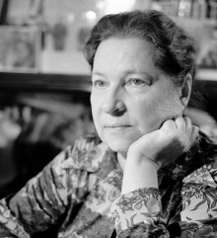
Агния Львовна Барто

Slide 2
Мысленно перенесемся в Жизнь А.Л.Барто

Slide 3
Первые стихи А.Барто начинала писать еще в детстве, в первых классах гимназии.

Slide 4
Агния была не только писательницей, но и после окончания хореографического училища попала в балетную труппу.

Slide 5
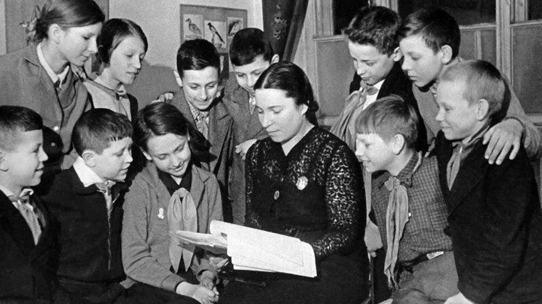
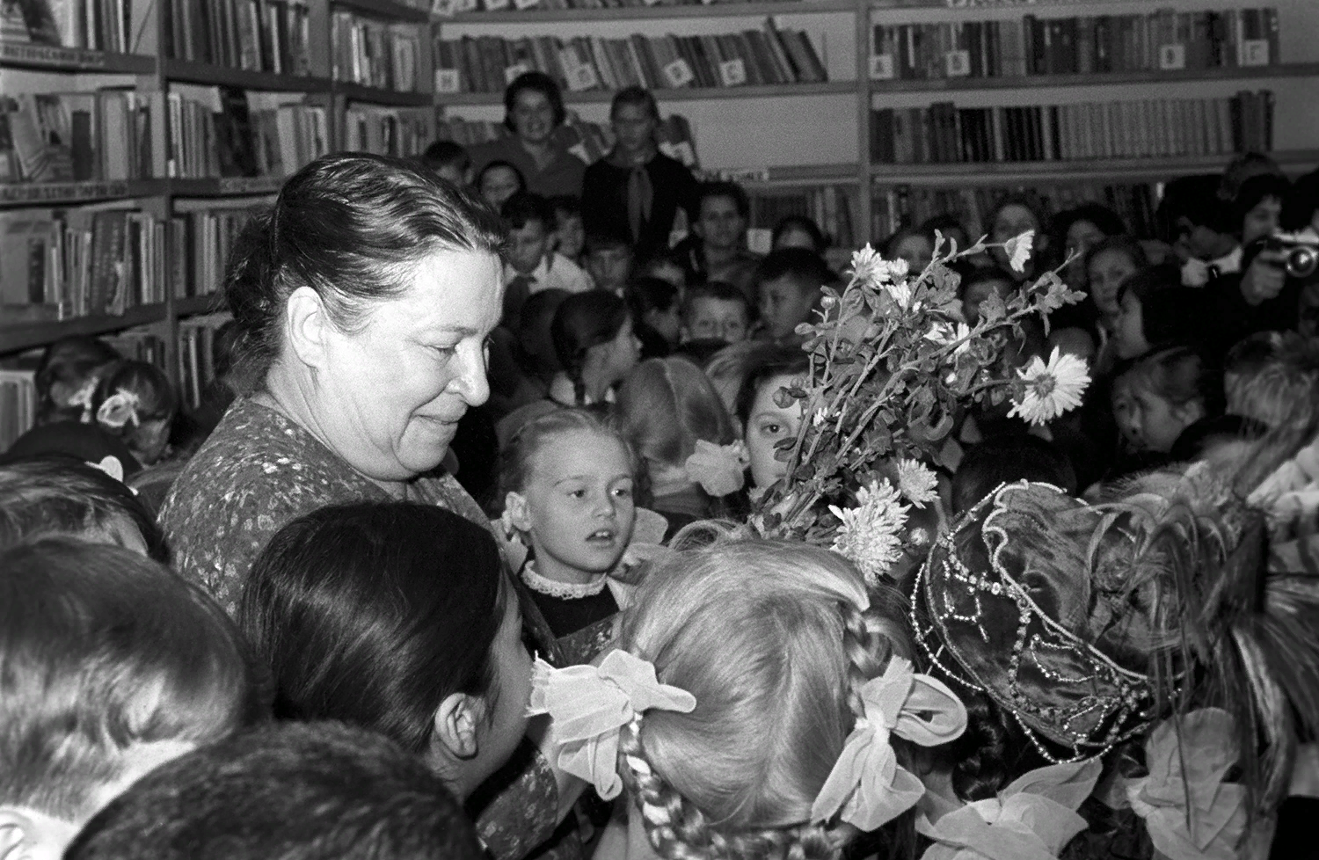
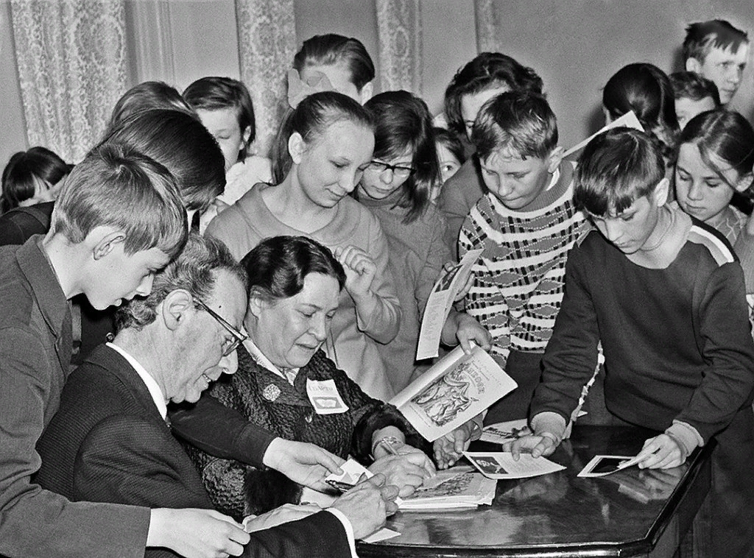
На ее стихотворениях выросло не одно поколение.

Slide 6
Весёлое путешествие по творчеству Агнии Львовны Барто

Slide 7
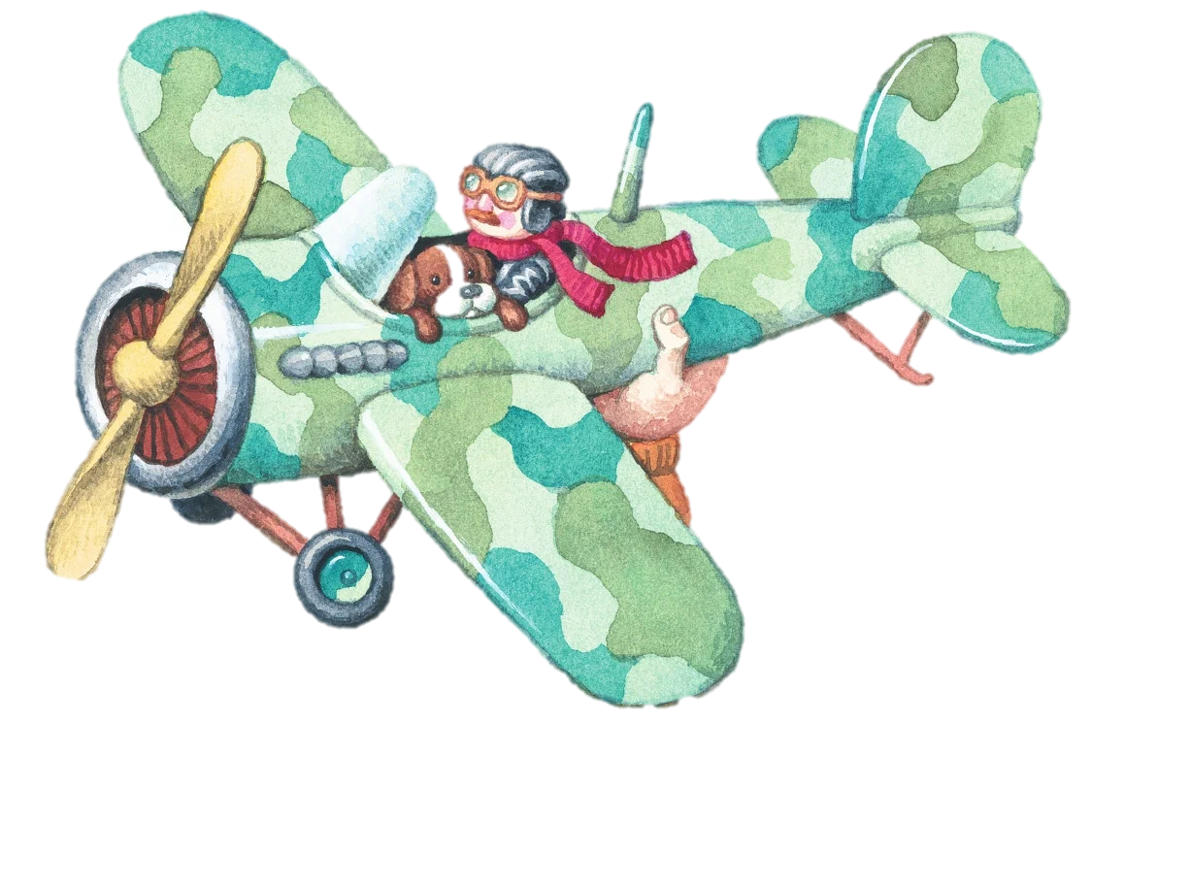
Уронили мишку на пол…
оторвали мишке лапу, все равно его не брошу, потому что он хороший!
Идёт бычок, качается…
вздыхает на ходу. Ой, доска кончается, сейчас я упаду!
Наша Таня громко плачет..
уронила в речку мячик. –Тише Танечка, не плачь: не утонет в речке мяч!
Самолёт построим сами..
Понесемся над лесами. Понесемся над лесами. А потом вернёмся к маме!

Slide 8
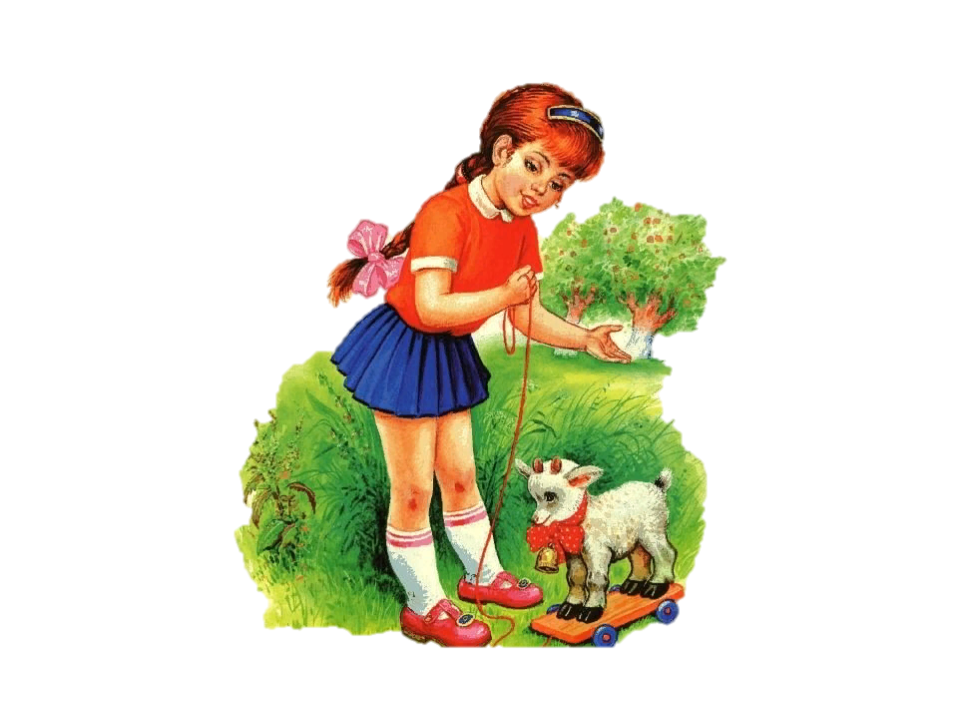
Нет, напрасно мы решили…
Я люблю свою лошадку…
Причешу её шерстку гладко, гребешком приглажу хвостик и верхом поеду в гости.
Прокатить кота в машине, кот кататься не привык – опрокинул грузовик.
У меня живёт козленок…
Я сама его пасу, я козлёнка в сад зелёный рано утром отнесу. Он заблудится в саду – я в траве его найду.

Slide 9
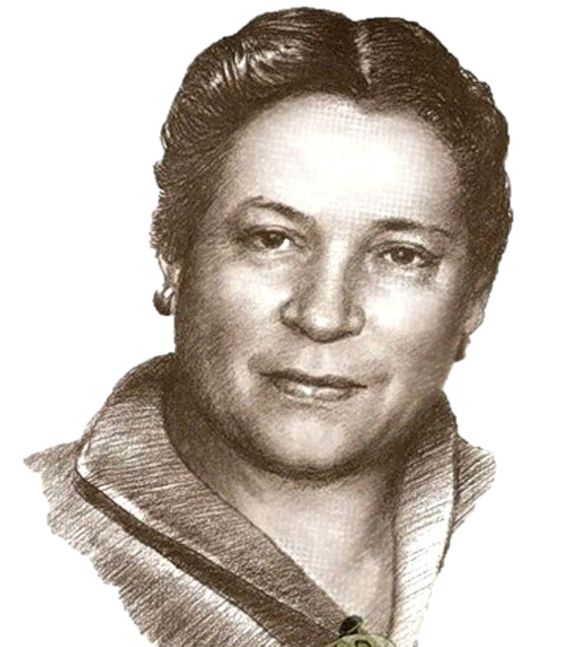
Факты из жизни Агнии Барто

Slide 10
Балериной
Кем мечтала быть писательница?
Девичья фамилия писательницы?
Сколько детей было у Агнии Барто?
Профессия, которую Барто освоила во время войны?
Как имя Агнии Барто связано с космосом?
Волова
Сын и дочь
токарь
Самая маленькая планета «2279 Barto»

Slide 11
Игра «слово»

Slide 12
Слово «гром» – Грохочет слово, Словно гром.
«Шесть мышат» -
И сразу маши зашуршат.

Slide 13
«Кукушка на суку» – Тебе послышится «КУ-ку»
«Листопад» –
И листья падают, летят.

Slide 14
«родник»- и вот возник, Бежит в зелёной чаще Весёлый ключ журчащий.
Мы и родник зовем ключом.
Ключ от дверей тут ни при чем!

Slide 15
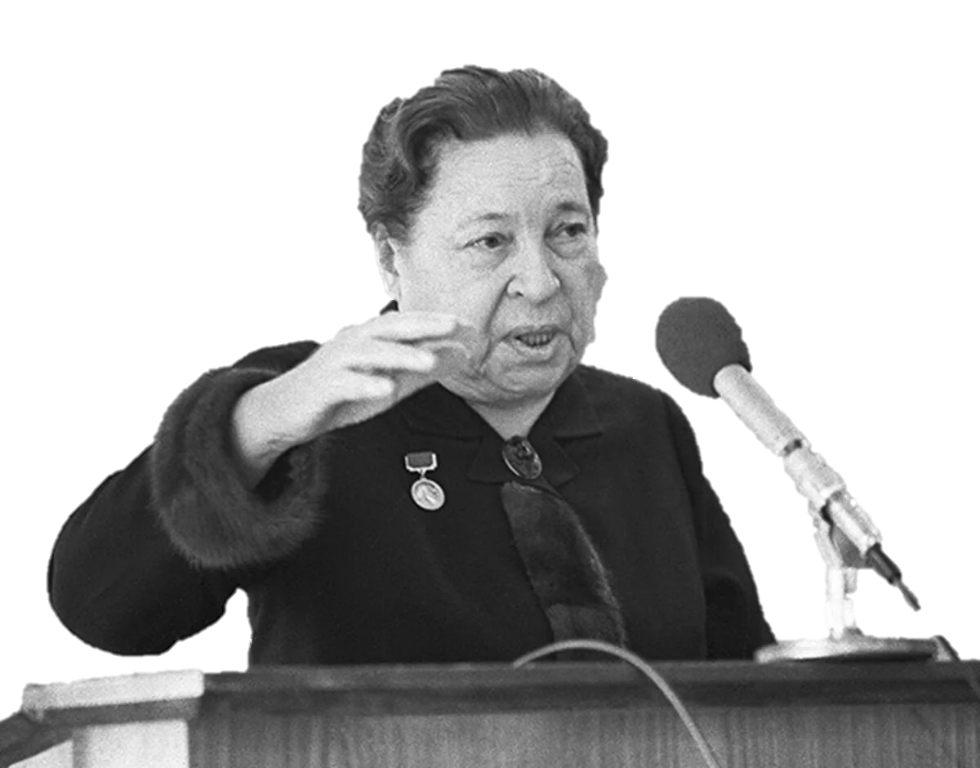
Барто А.Л. : «Хочу, чтобы жили хорошо вы!»

